Slide 1


Slide 2
入門第9課1【時間(じかん) ម៉ោង】
a. 朝(あさ) ព្រឹក

Slide 3


Slide 4
入門第9課1【時間(じかん) ម៉ោង】
b. 昼(ひる) ថ្ងៃ

Slide 5


Slide 6
入門第9課1【時間(じかん) ម៉ោង】
c. 夜(よる) យប់

Slide 7
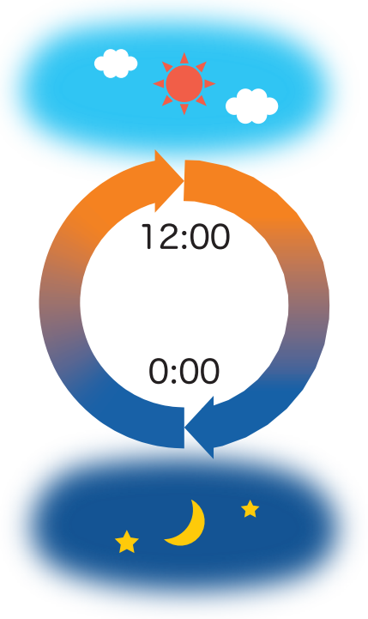

Slide 8
入門第9課1【時間(じかん) ម៉ោង】
d. 午前(ごぜん) ពេលព្រឹក (AM)

Slide 10
入門第9課1【時間(じかん) ម៉ោង】
e. 午後(ごご) ពេលរសៀល (PM)

Slide 11
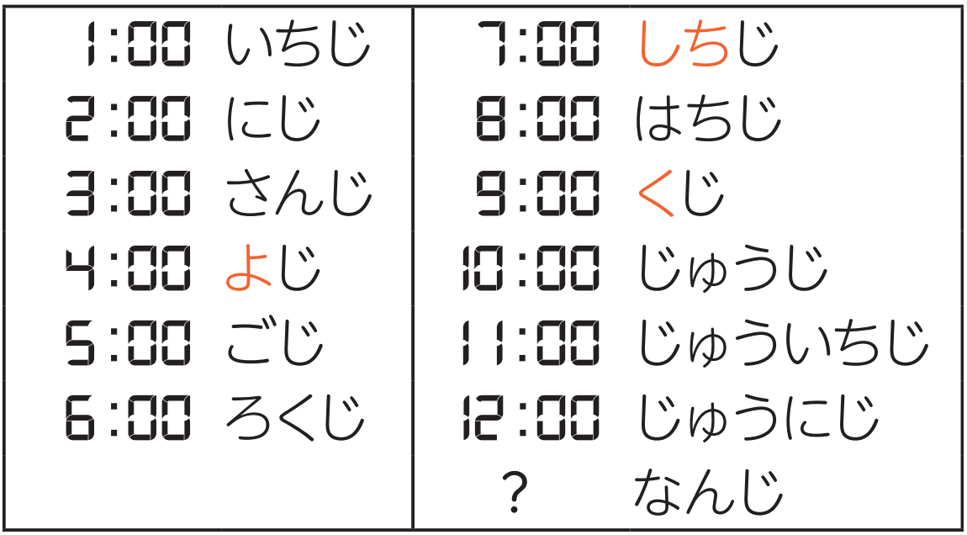

Slide 12
入門第9課1【時間(じかん) ម៉ោង】
f. ～時(じ) ម៉ោង

Slide 13
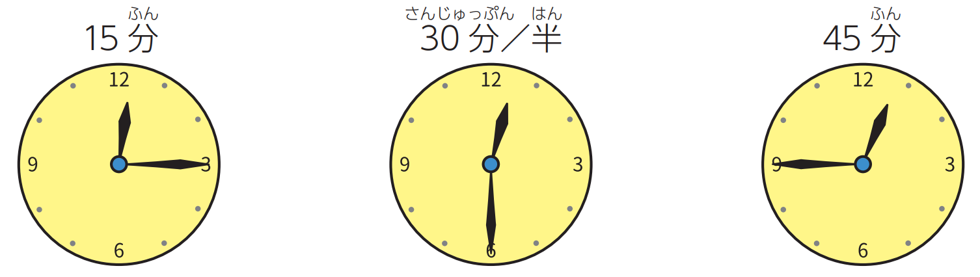

Slide 14
入門第9課1【時間(じかん) ម៉ោង】
g. ～分(ふん) នាទី

Slide 15


